Slide 1

Безработица как форма проявления макроэкономической нестабильности

Slide 2
Основные вопросы:
Рынок труда и структура населения
Рабочая сила
Виды (формы безработицы)
Закон Оукена как метод оценки влияния безработицы на валовой выпуск в национальной экономике
Особенности взаимовлияния инфляции и безработицы
Социальные последствия безработицы.
2

Slide 3

Рынок труда – совокупность экономических отношений по поводу купли-продажи специфического товара – рабочей силы.
Экономическая нестабильность касается и рынка труда, что представляет серьезную макроэкономическую проблему в виде безработицы. Подобного рода нестабильность сопровождает любые экономические спады в том или ином масштабе, что мы можем наблюдать и сейчас, в период дестабилизации всей мировой экономики.
3

Slide 4
Для определения количества безработных, необходимо прояснить структуру населения по степени трудовой активности
Население
Экономически неактивное
Экономически активное (рабочая сила) L-labor
Занятые (E-employed)
Безработные (U-unemployed)
Население, которое не входит в состав L, но способно к труду:
Учащиеся дневных отделений;
Пенсионеры;
Лица, занятые ведением дом. хозяйства
Лица, у которых нет необходимости искать работу и др
4

Slide 5

Экономически активное население
(согласно определению Международной организации труда-МОТ) – это та часть населения в возрасте от 16 лет, которая предлагает свой труд для производства товаров и услуг (верхняя возрастная граница упразднена).
2017 г. – 76285 тыс. чел. (146,8 млн.чел.)
2018 г. – 76190 тыс. чел. (146,8 млн.чел.)
2019 г. – 75398 тыс. чел. (146,7 млн.чел.)
в 2021 году экономически активного населения стало меньше почти на 3 миллиона.
5

Slide 6
Занятые (E) – это лица старше определенного возраста (в России старше 16 лет), которые:
Выполняют работу по найму за вознаграждение;
Временно отсутствуют на работе из-за болезни, отпуска, выходных дней, забастовок и т.д.;
Выполняют работу без оплаты на семейном предприятии.
Безработные (U) – согласно МОТ это лица, которые хотят работать, могут работать, но не имеют рабочего места. Это лица, старше определенного возраста лет, которые:
Не имеют работы и заработка;
Зарегистрированы в органах служб занятости;
Занимаются самостоятельным поиском работы;
Готовы приступить к работе.
6

Slide 7
Безработица – это социально-экономическое явление, которое выражается в превышении предложения труда над спросом на него.
Уровень безработицы (u) показывает удельный вес численности безработных в численности экономически активного населения.
Уровень безработицы определяется как соотношение численности безработных и численности рабочей силы х 100 %.
Число безработных в России в 2020 г. выросло на 24,7%
Число безработных в России в 2022 г. сократилось на 13,8%
Численность безработных в 2020 г. составила около 4,321 млн человек
Численность безработных в 2022 г. составила около 3,5 млн человек
Общая доля безработных среди населения трудоспособного возраста в 2020 году составила 5,9%
Общая доля безработных среди населения трудоспособного возраста в 2022 году составила 3,7%
В Минэкономразвития ожидают, что безработица по итогам 2021 г. снизится до 5,2%, в 2022 г. – до 4,7%, в 2023 г. – до 4,6%
7

Slide 8
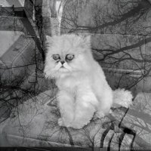
Основные Виды безработицы:
Фрикционная
Связана с временными затратами на поиск новой работы лицами, имеющими необходимую квалификацию
Структурная
Связана с технологическими сдвигами в производстве, которые обесценивают квалификацию некоторых работников;
Объясняется несовпадением структуры спроса на труд и его предложения
Циклическая
Вызвана циклическим сжатием производства, экономическим спадом; связана с общим низким спросом на труд.
Естественный уровень безработицы –уровень, который соответствует экономике полной занятости, обусловлен естественными причинами и не связан с динамикой эк. роста
общее число (уровень) фрикционных и структурных безработных.
8

Slide 9
Закон оукена
Одним из главных негативных последствий безработицы для национального хозяйства является отставание фактического ВВП от потенциального.
Метод определения размера ущерба от безработицы получил название закона Оукена (Артур Мелвин Оукен): если фактический уровень безработицы превышает естественный на 1%, то фактический объем производства будет ниже потенциального в среднем на 2,5% (2-3%).
Y-Y* = - β(u-u*)
Y*
Коэффициент ß устанавливается эмпирическим путем и различен в разных странах.
Y – фактический ВВП, u – уровень безработицы,
Y* - потенциальный ВВП, u – естественный уровень безработицы, ß – коэффициент Оукена.
9

Slide 10
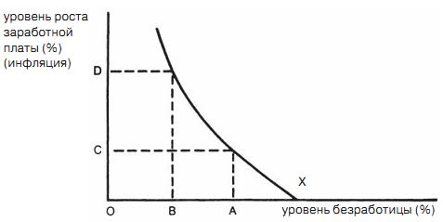
Взаимосвязь инфляции и безработицы
При приближении к экономическому потенциалу возникает альтернатива между ростом занятости с одной стороны и ростом уровня инфляции с другой.
В краткосрочном периоде между уровнями инфляции и безработицы обнаруживается обратная зависимость, иллюстрируемая кривой Филлипса (Олбан Филлипс)
10

Slide 11
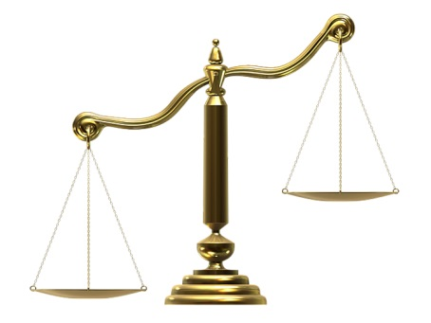
Снижение безработицы приводит к увеличению уровня инфляции (как спроса, так и предложения)
В любой момент времени правительство может выбирать комбинацию уровней инфляции и безработицы, что носит название «меню альтернативных политик государства».
Т.о. подтверждается кейнсианская модель: стимулирование совокупного спроса путем увеличения совокупных расходов и связанное с этим увеличение инфляции рассматривалось в качестве эффективного способа борьбы с безработицей, т.к. обеспечивало рост выпуска и занятости.
11

Slide 12
Другие социальные последствия безработицы
Деквалификация лиц, потерявших работу
Упадок моральных устоев общества
Общественные и политические беспорядки
Снижение благосостояния нации
Лишение рабочих мест пагубно сказывается на психике
12

